Slide 1





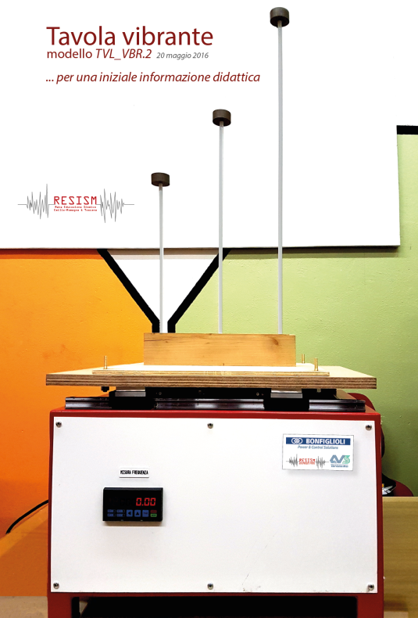
4 e 5 dic. 2018 15:30-18:30
Due incontri pomeridiani in aula magna
6 e 7 dic. 2018 15:30-18:30
Educare alla riduzione del rischio sismico …..…
…….. per una iniziale informazione didattica
Pericolosità sismica e rischio sismico
Terremoto: evento naturale ed evento sociale Storie sismiche e storie amministrative
Accenni a comportamenti dinamici
Prime valutazioni su recenti terremoti
ing. Giovanni MANIERI
Collaboratore volontario rete interregionale RESISM

Slide 2


Liberi di conoscere e convivere con il terremoto
IIS – indirizzo CAT «G.B. ALEOTTI»
Via C. Ravera, 11 - Ferrara
Rimini, 7–21 maggio 2011
13-10-2012
Il primo obiettivo è quello di favorire lo scambio di esperienze e la circolazione di buone pratiche progettate all’interno degli Istituti aderenti, compresa la produzione di materiale didattico e laboratoriale …
ITS «E. MATTEI»
Via Principessa Margherita, 25
Casamicciola Terme (NA)

Slide 3
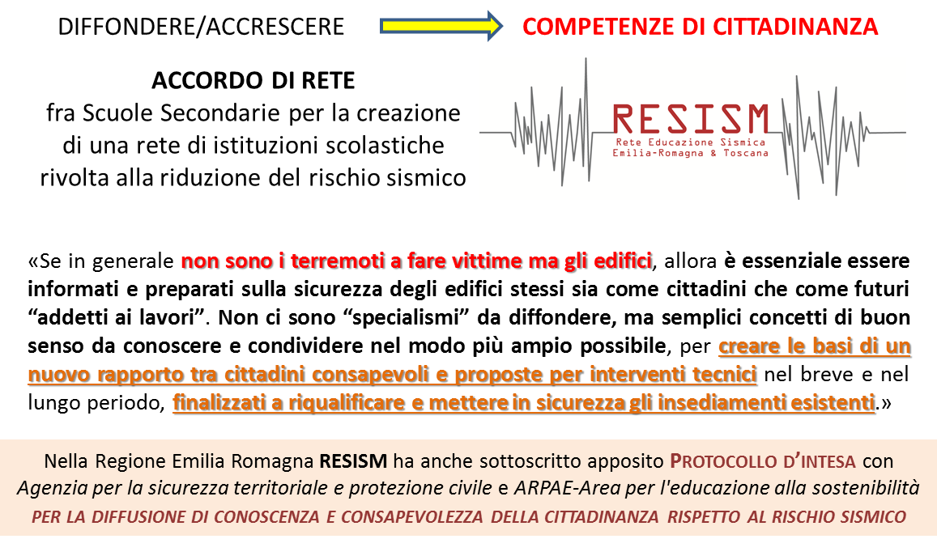
Gennaio 2015
http://www.iav.it/flex/cm/pages/ServeBLOB.php/L/IT/IDPagina/581%29
Terremoti e riduzione del rischio sismico: CONOSCERE PER PARTECIPARE
Convegno del 4 novembre 2016 a Mirandola (MO)
Tu e il terremoto

Slide 4
Tre anni dopo novità decreto legislativo 2 gennaio 2018, n. 1 «Codice della protezione civile», con art. 2 comma 4 e art. 31 comma 1 finalizzati alla partecipazione dei cittadini alle attività di protezione civile tramite «la diffusione della conoscenza e della cultura della protezione civile, anche con il coinvolgimento delle istituzioni scolastiche, allo scopo di promuovere la resilienza della comunità e l’adozione di comportamenti consapevoli e misure di autoprotezione da parte dei cittadini … l’informazione alla popolazione sugli scenari di rischio e le relative norme di comportamento nonché sulla pianificazione di protezione civile».
La rete interregionale RESISM sottoscrive PROTOCOLLI D’INTESA
per la diffusione di conoscenza e consapevolezza della cittadinanza rispetto al rischio sismico
Aprile 2018
Novembre 2018
in EMILIA-ROMAGNA con
Agenzia Regionale della Protezione Civile
e
ARPAE-Area Educazione alla Sostenibilità
in BASILICATA con
Ufficio Regionale della Protezione Civile
e
Ufficio Scolastico Regionale (U.S.R.)
23-11-1980
23-11-2018
Particolare significato a Potenza dell’incontro in aula magna di UniBas: i contestuali «gruppi di ascolto» in 52 scuole e la potenzialità nazionale costituita dalla scelta dell’U.S.R. Basilicata di creare nel proprio sito https://www.utsbasilicata.it/
la «pagina RESISM» … già attiva.

Slide 5
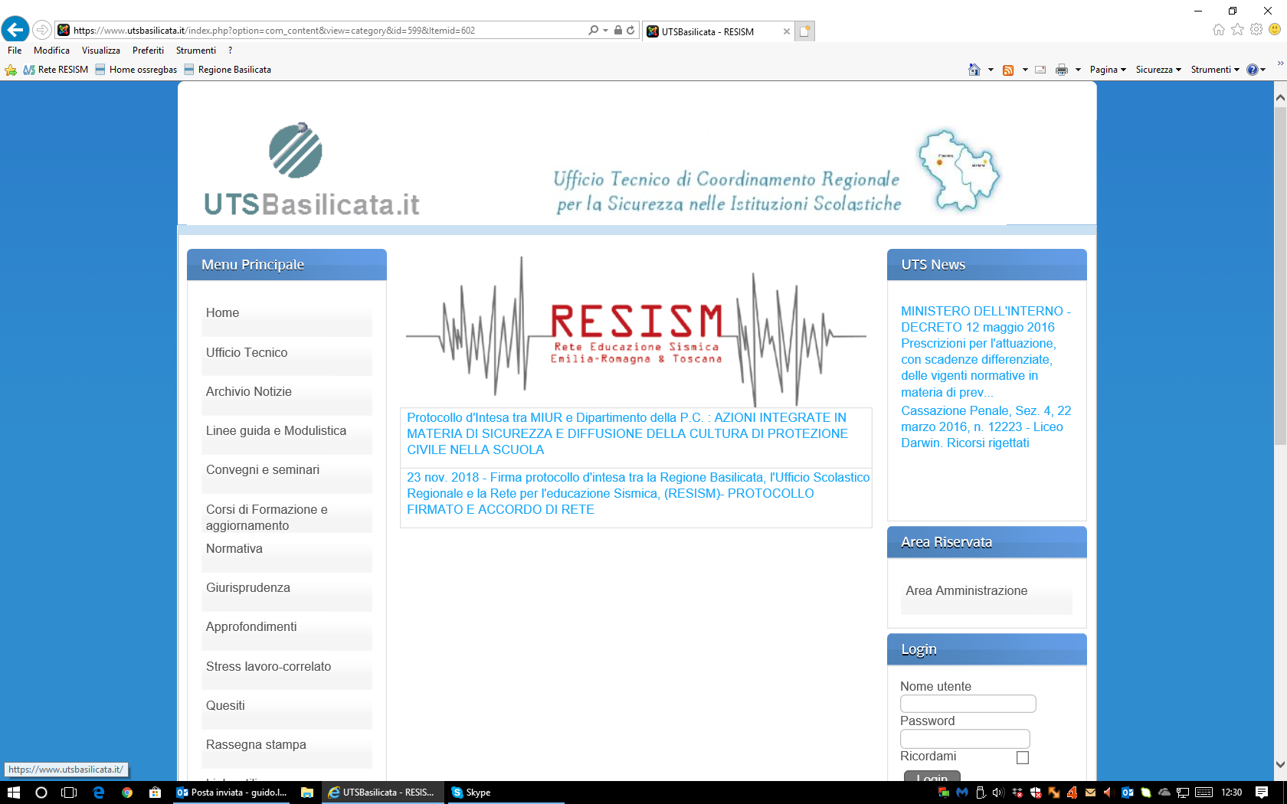
https://www.utsbasilicata.it/
RESISM

Slide 6
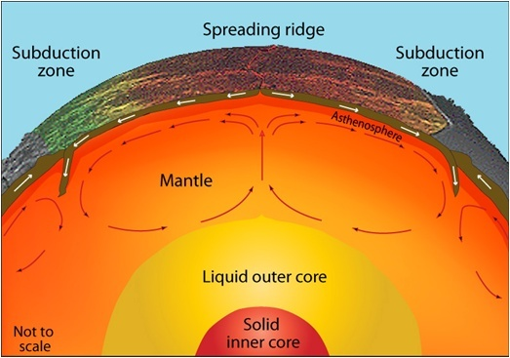
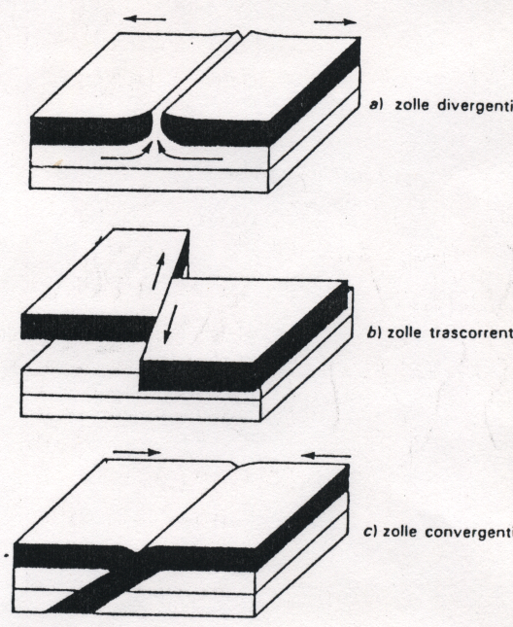
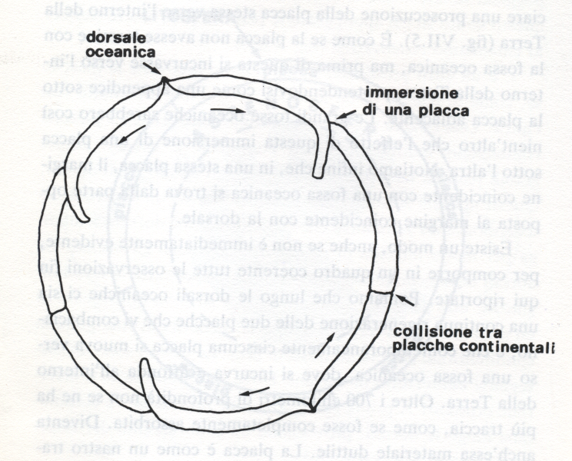
Origine dei terremoti
Dorsale oceanica
Zona di subduzione
Dorsale oceanica
Zona di subduzione
Zona di subduzione
Zolle divergenti
Zolle trascorrenti
Zolle convergenti

Slide 7
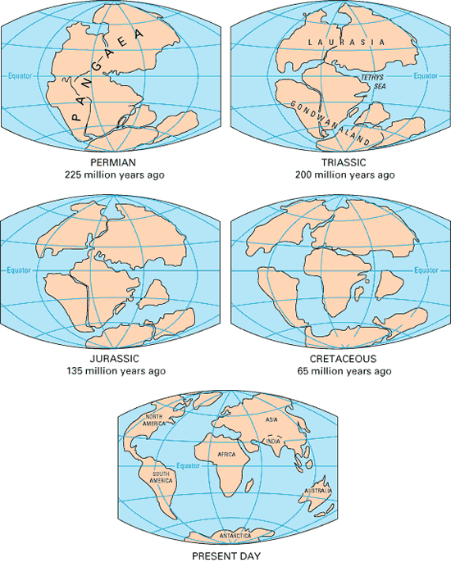
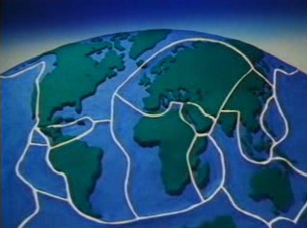


La Teoria della Deriva dei Continenti è oggi inglobata e integrata nel Modello della Tettonica delle Placche
-225
-200
-135
-65
PIANETA TERRA:
UN MOTORE SEMPRE ACCESO
(filmati di circa 1 minuto)
+50
Islanda
Appendice 1 aspetti geodinamici
Accrescimento dorsale oceanica
Distruzione litosfera (subduzione)
(curata dal prof. Paolo Scandone)

Slide 8
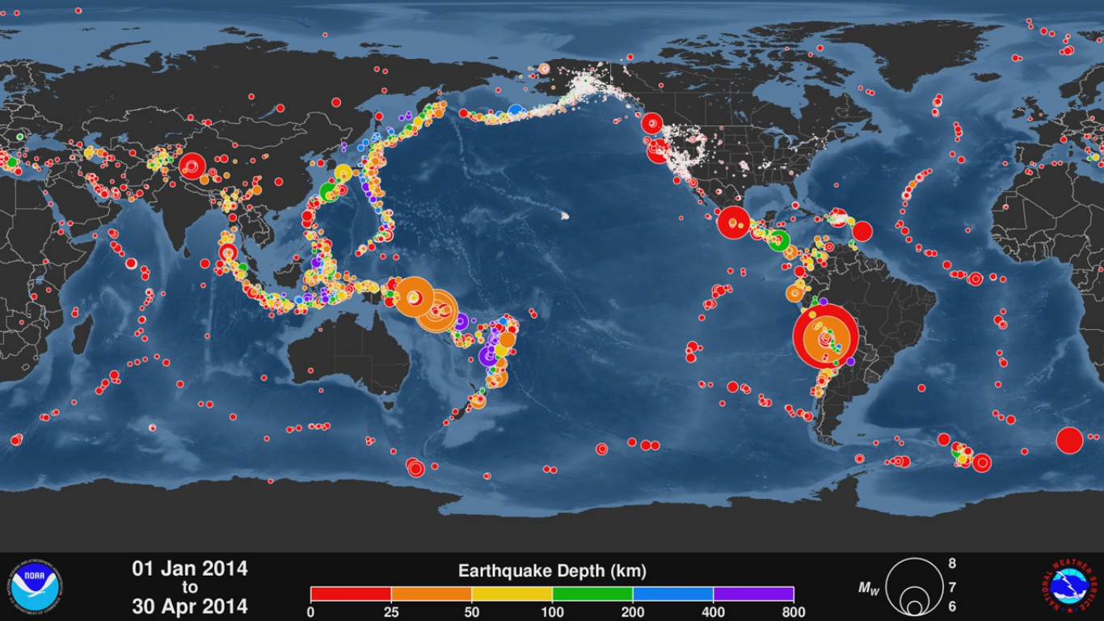


I terremoti che avvengono di continuo “disegnano” i margini di contatto tra le placche e - in particolare – il cosiddetto «ANELLO DI FUOCO» circumpacifico
https://www.youtube.com/watch?v=M3jHUGHOlhA&list=PLd18vQxXt2zMJzNmf-sZDP9RmfjE5JoAq

Slide 9
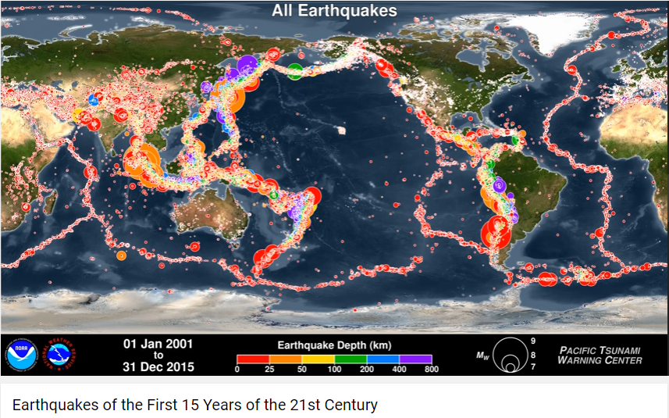
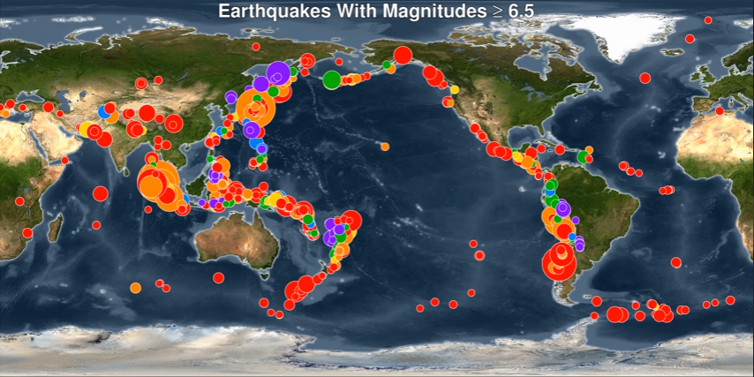
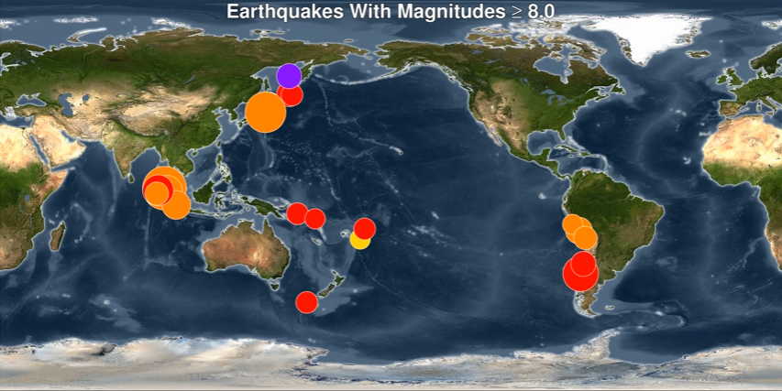
2016-10-30 06:40:17 (UTC) It
Mw 6.5
2001 | 4687
2002 | 4979
2003 | 5122
2004 | 6185
2005 | 7893
2006 | 7050
2007 | 7255
2008 | 6285
2009 | 6023
2010 | 7183
2011 | 9548
2012 | 7160
2013 | 6473
2014 | 8314
2015 | 7199
Totale | 101356
media/a | 6757
 | M > 4.5
[filmato di 3’49’’]
https://www.youtube.com/watch?v=W0_Z9Wga5A8
21世紀の世界の地震 21st-century Earthquakes 2016-03-01
https://www.youtube.com/watch?v=ph7Eczs-nTI&list=PLd18vQxXt2zMJzNmf-sZDP9RmfjE5JoAq&index=3

Slide 10
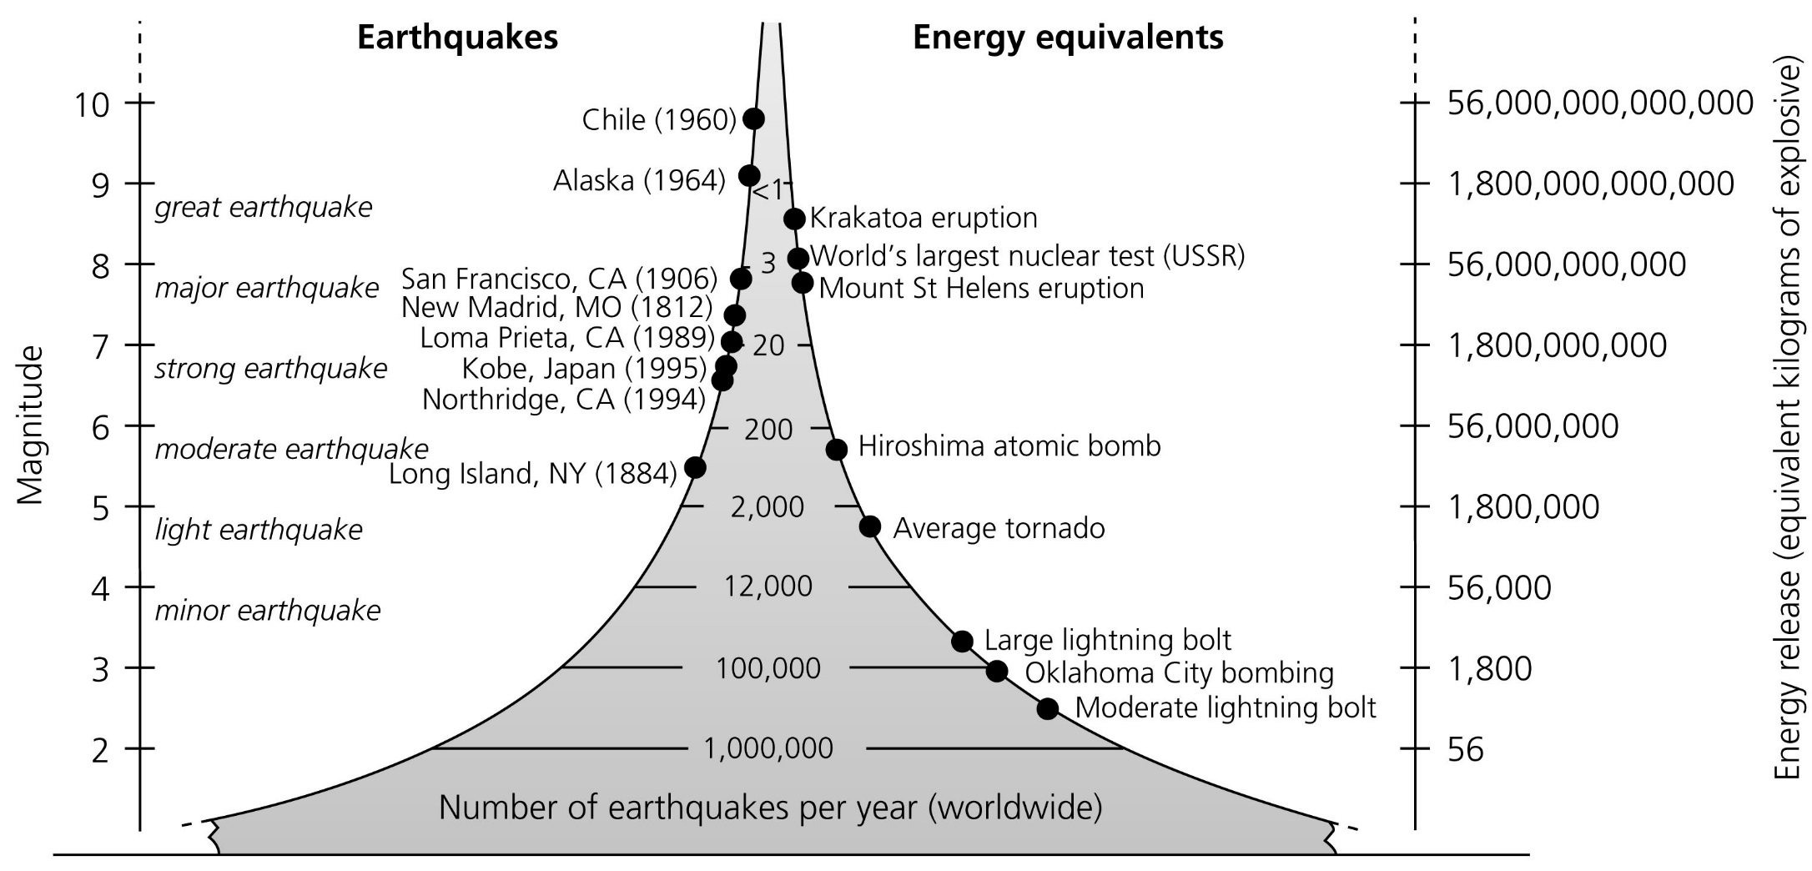
I terremoti di giornata
http://cnt.rm.ingv.it/
Video-scheda per terremoti (con M >= 4.5) accaduti a scala mondiale nel periodo temporale dal 1-1-2010 al 1-5-2013
[filmato di 9’57’’]
Chile (2014 - 2015)
Emilia (2012)–Centro Italia (2016)
Ischia (2017)
Fonte 3

Slide 11
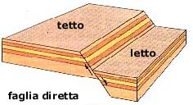
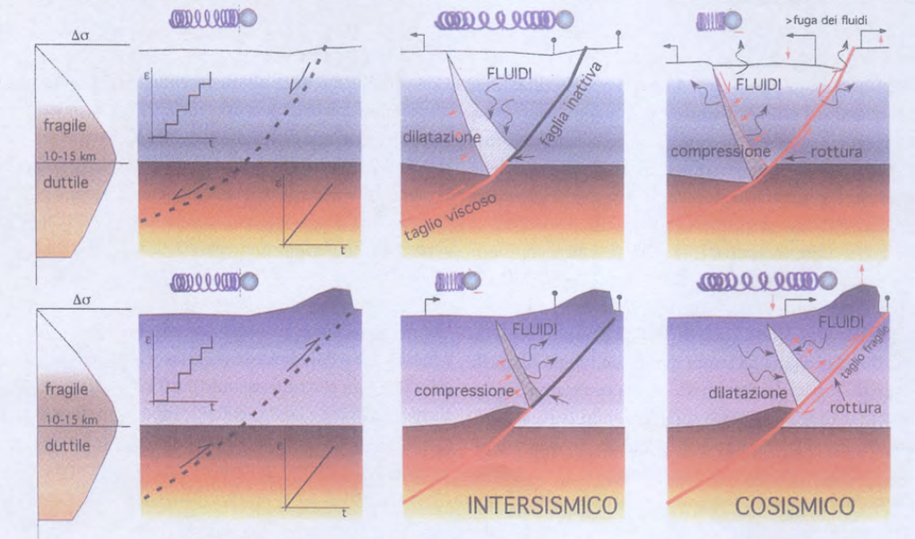
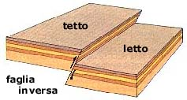
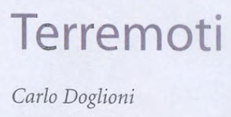
Meccanismi di faglia
Faglia diretta
Faglia
inversa
Faglia diretta (crosta in distensione) e faglia inversa (crosta in compressione) come illustrate nella Fig. 6 riportata – con relativo commento – nell’articolo:
Nuova Secondaria – n. 6 2014 – Anno XXXI
Il cammino dell’uomo tra mito e scienza -2ª parte (C. Doglioni)

Slide 12
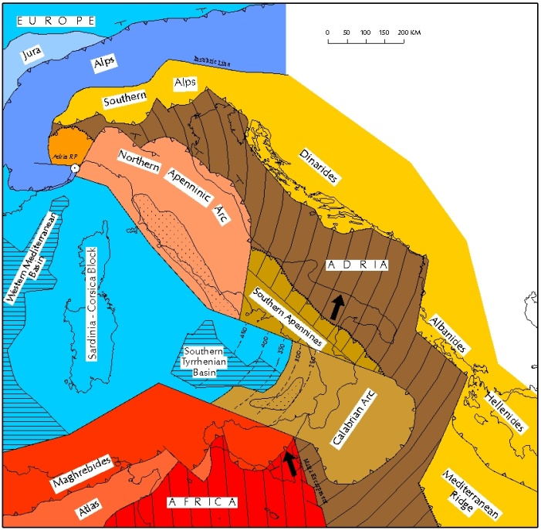
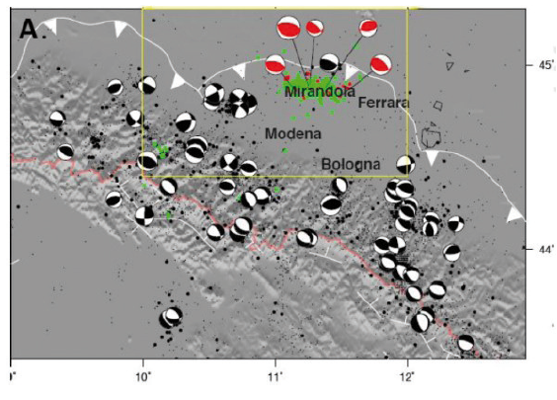
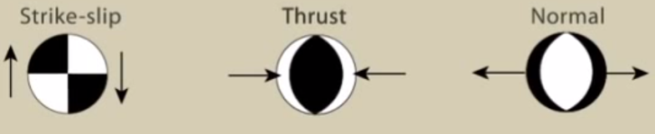
Meccanismi focali dei terremoti - dal 1976 al 2012 - dell’Appennino settentrionale. In rosso quelli del 2012 nella pianura padana emiliana che evidenziano un fenomeno di compressione attivo.
Appendice 1 aspetti geodinamici
La linea ricurva bianca con i triangoli delinea il fronte sepolto dell’Appennino.
(prof. Paolo Scandone)

Slide 13
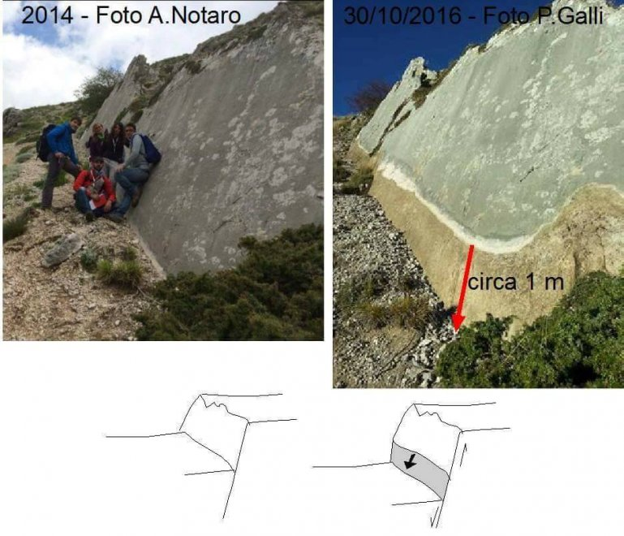
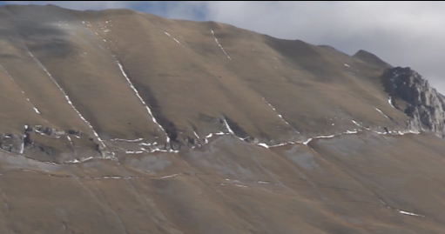
EFFETTI COSISMICI DEL TERREMOTO DEL 30 OTTOBRE 2016 MONTE VETTORE
30/10/2016
Monte Vettore

Slide 14
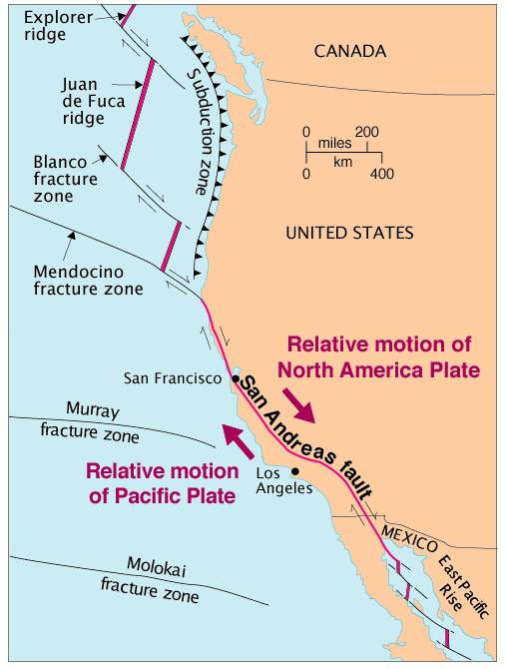
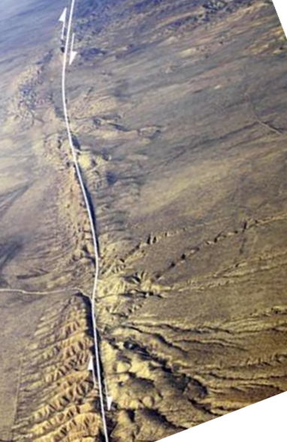
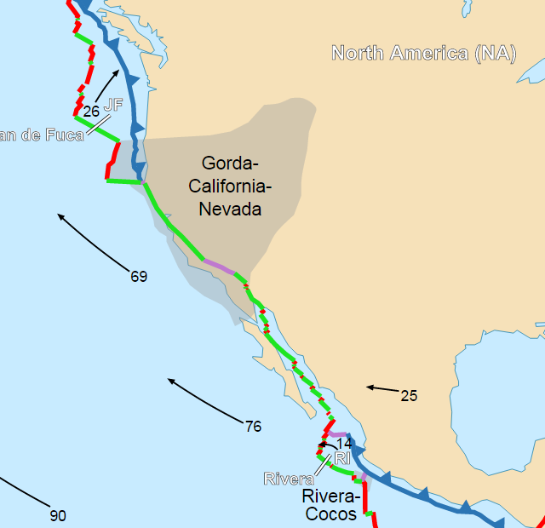
(filmato di 18 sec.)
Faglia trascorrente: quella di Sant’Andrea (California), lunga 1300 km.
Nel terremoto di San Francisco del 1906 si ebbe un movimento relativo di 6,4 m.

Slide 15
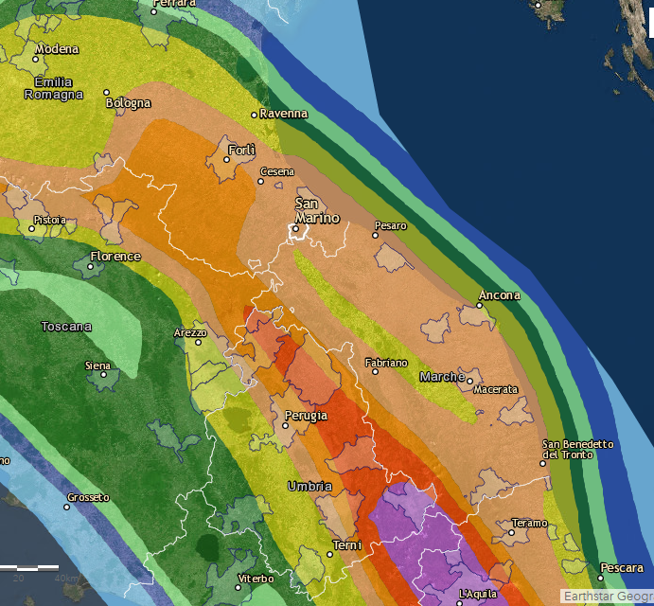
20 e 29 Maggio 2012
26 Ottobre 2016
30 Ottobre 2016
24 Agosto 2016
18 Gennaio 2017
6 Aprile 2009

Slide 16
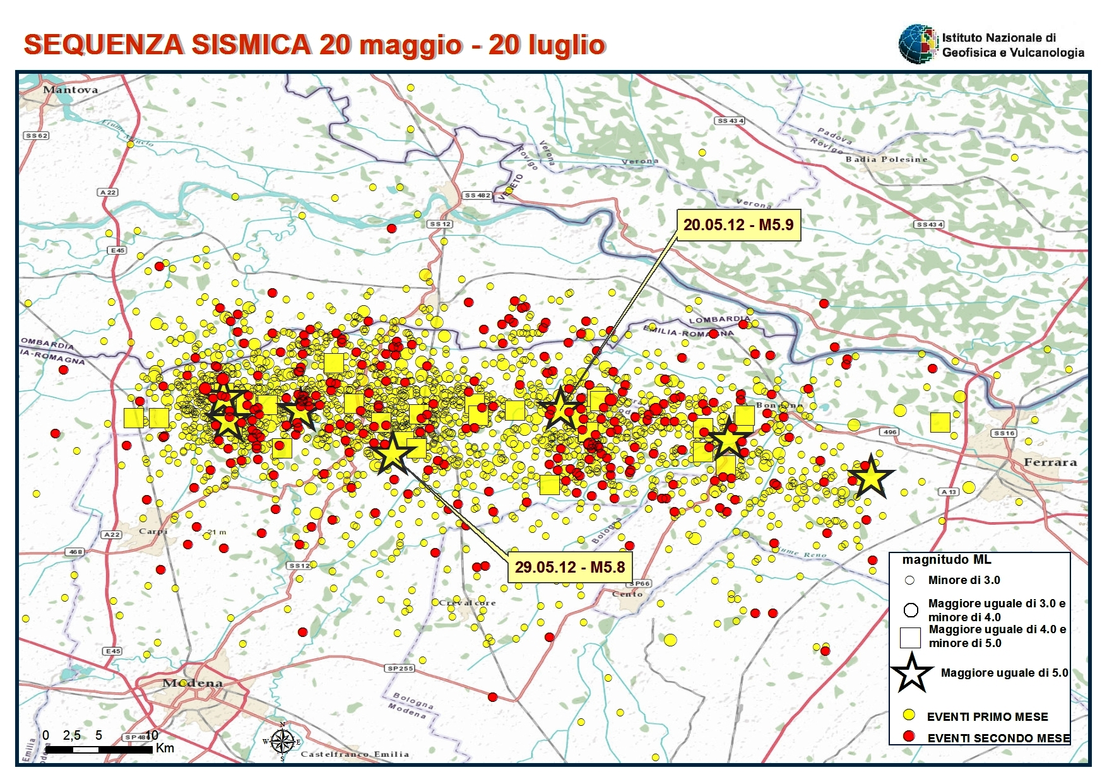
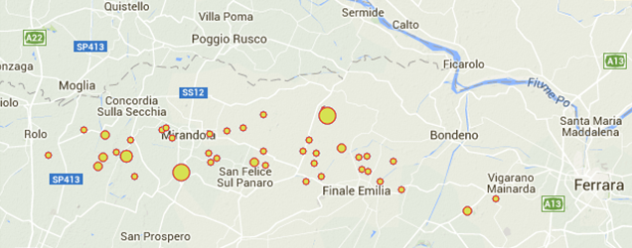
La sequenza sismica dal 18 maggio al 20 luglio 2012
M_{W} 6.1
M_{W} 6.0
n. 44 eventi
(dal 19-5 al 13-6-2012) con registrazioni accelerometriche

Slide 17
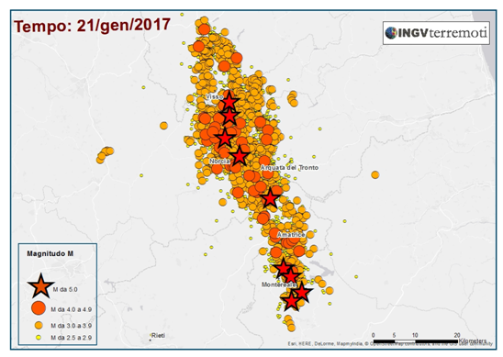
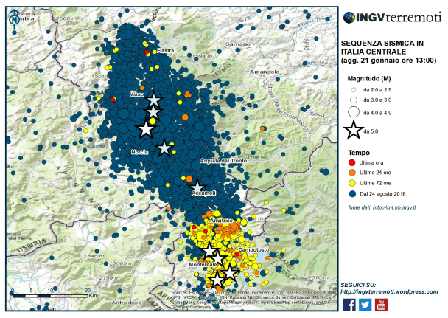
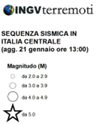
ANIMAZIONE SPAZIO TEMPORALE: sequenza sismica 2016 in Italia Centrale
4 sequenze sismiche:
26 ottobre 2016
30 ottobre 2016
24 agosto 2016
18 gennaio 2017

Slide 18
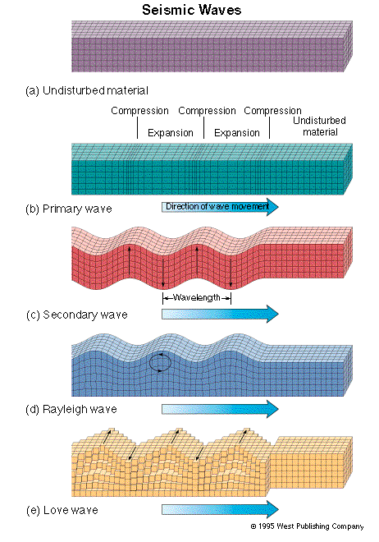
Onde sismiche
Durante il processo di fratturazione vengono emesse le onde sismiche
Le onde P (o Primarie) sono le più veloci: 6,2-8,2 km/s
Le onde S (o Secondarie) sono meno veloci: 3,6-4,7 km/s e non si propagano nei fluidi
Le onde P ed S sono dette
onde di volume perché
si propagano all’interno della Terra
Le onde di Rayleigh (2,7 km/s) e le onde di Love (3 km/s) sono invece onde superficiali, che si propagano cioé solo lungo la superficie terrestre
Appendice 2 animazione onde sismiche

Slide 19
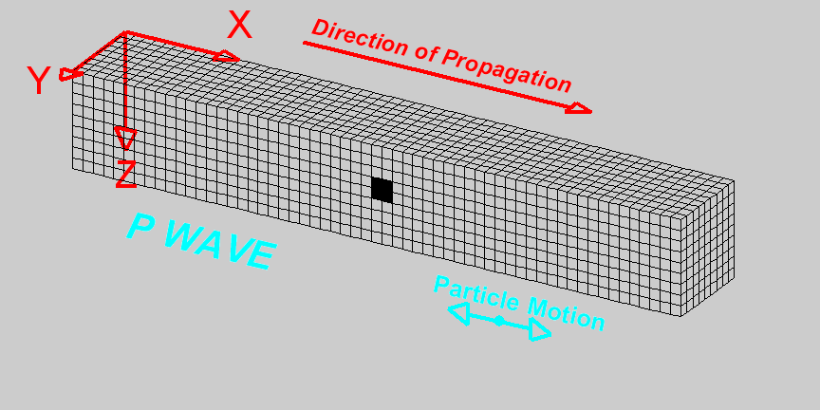
Onde P
Sono onde di rarefazione e compressione. Ciascuna particella oscilla nella direzione di propagazione (longitudinale) delle onde stesse.

Slide 20
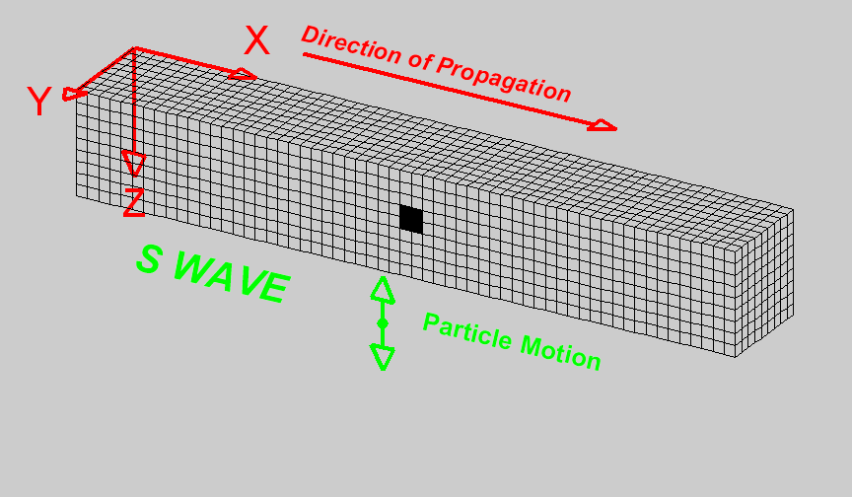
Onde S o di taglio (shear)
Il moto delle particelle di materia è perpendicolare alla direzione di propagazione, e viene registrato nelle direzioni: verticale, Nord-Sud ed Est-Ovest. Qui è mostrata la componente verticale.

Slide 21
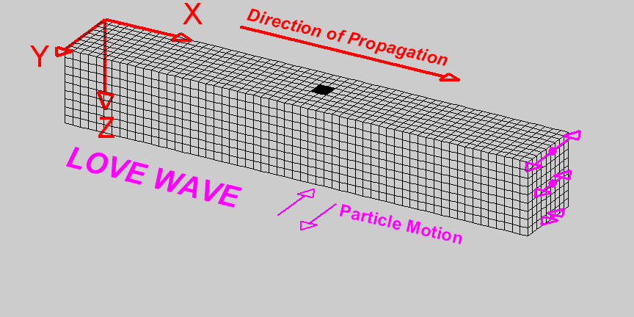
Onde di Love
Il moto delle particelle è trasversale, orizzontale e perpendicolare alla direzione di propagazione

Slide 22
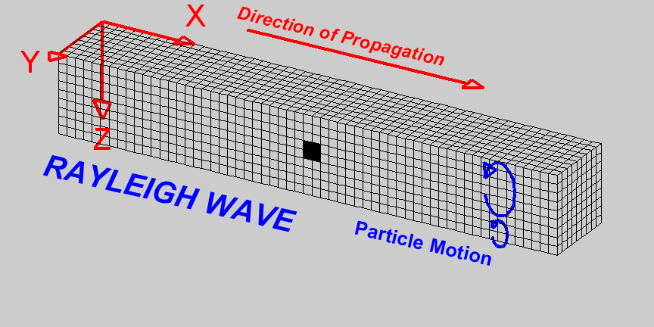
Onde di Rayleigh
Il moto delle particelle è ellittico e retrogrado e parallelo alla direzione di propagazione.

Slide 23
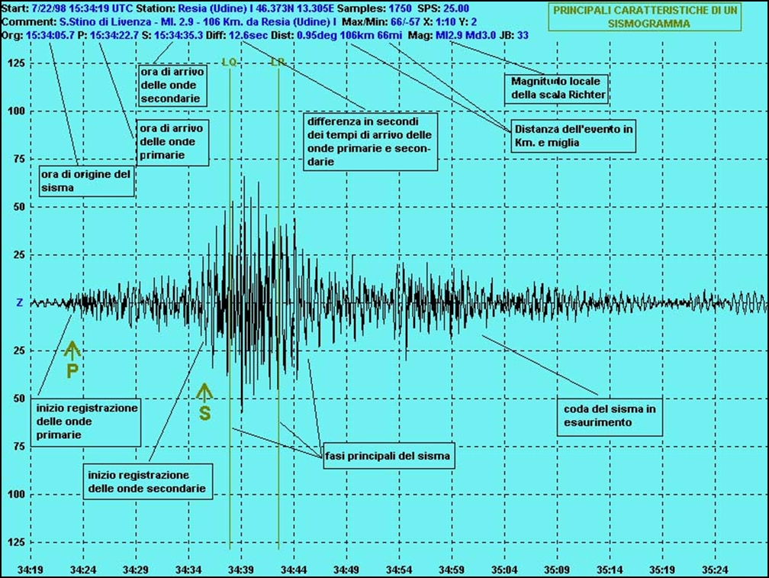
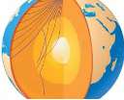
Nel cuore della Terra (1)
Nel cuore della Terra (2)
t_{S} - t_{P}
Nel cuore della Terra (3)
Nel cuore della Terra (4)
Durante il processo di fratturazione vengono emesse le onde sismiche
Un sismogramma è un grafico, risultato della registrazione fatta da un sismografo, che può rappresentare lo spostamento, la velocità o l’accelerazione del suolo in funzione del tempo.
Una delle tre componenti del moto sismico

Slide 24
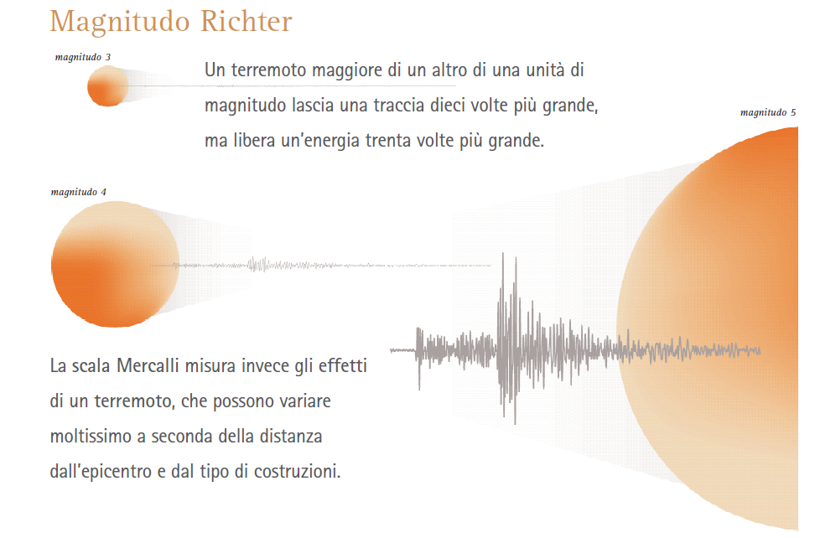
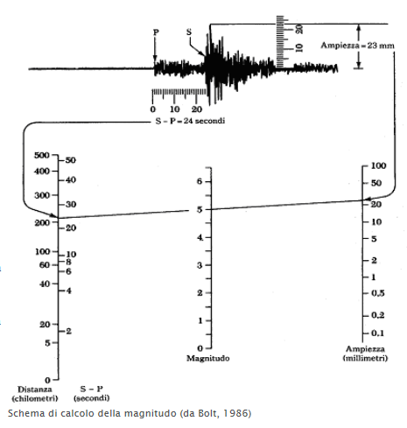
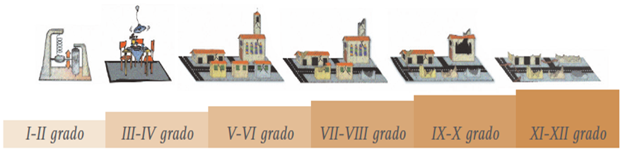
4
Magnitudo Richter o locale (M_{L})
6
ma libera un’energia di circa trentadue volte più grande
5
[filmato di 5’39’’](M_{W})
Magnitudo momento
230
200
23
2,3
mm
La misura di un evento sismico
Intensità M.C.S. (Imx, Io, Is)
«classificazione» – per località – degli effetti
che possono variare moltissimo a seconda di: profondità ipocentro e distanza dall’epicentro, categorie di suolo, vulnerabilità costruzioni…..
20/05/2012 2:03
BO
Finale E.
24/08/2016 1:36
Norcia
Amatrice

Slide 25
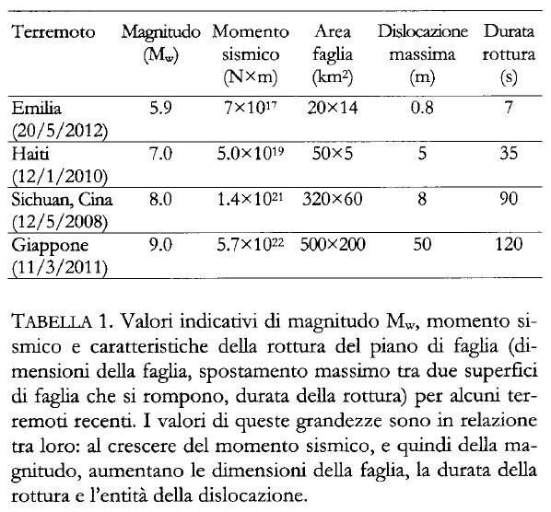
E_{i} / E_{1 (i=1,2,3,4)}
De_{i (i=1,2,3,4) (km)}
1
2
3
4
6.1
1
22
708
22*10³
9,5
13
19
32
Rapporti tra energie (E_{i})
Profondità ipocentrale (De_{i})
da Terremoto e rischio sismico, Ediesse 2014, pag. 33 con lievi modifiche
M.G. Ciaccio – G. Cultrera,
(Le autrici sono ricercatrici dell’INGV)

Slide 26
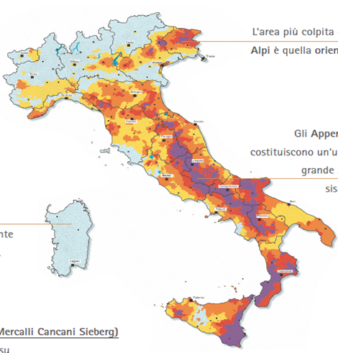
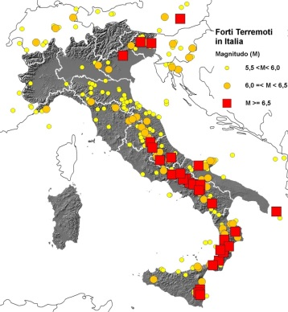
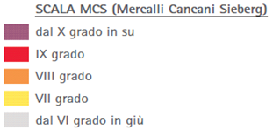
Gli ultimi 1000 anni di storia
[141]
[49]
[37]
In media - ogni cento anni - si verificano in Italia dai 7 ai 10 [20÷30] terremoti di magnitudo superiore a 6.0 [5.5].

Slide 27
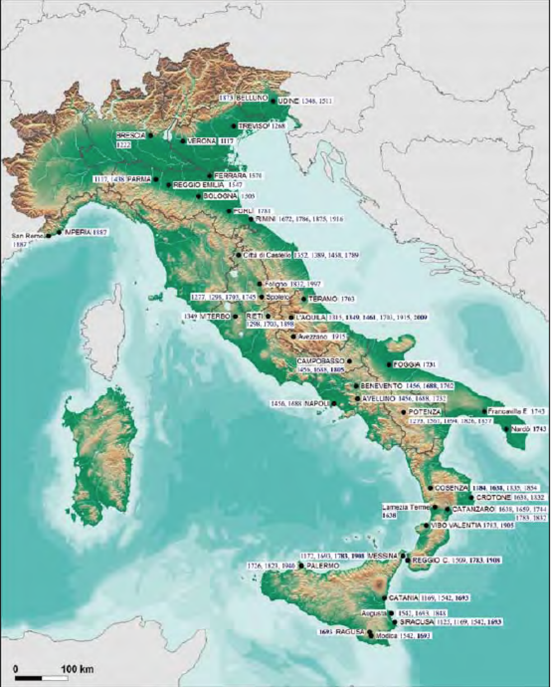
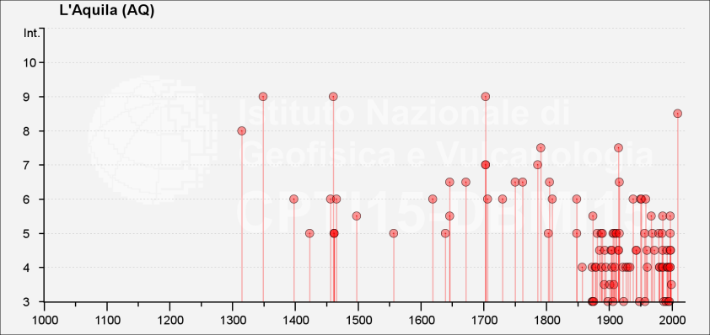
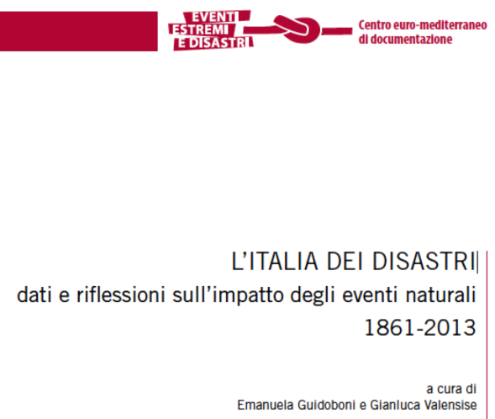
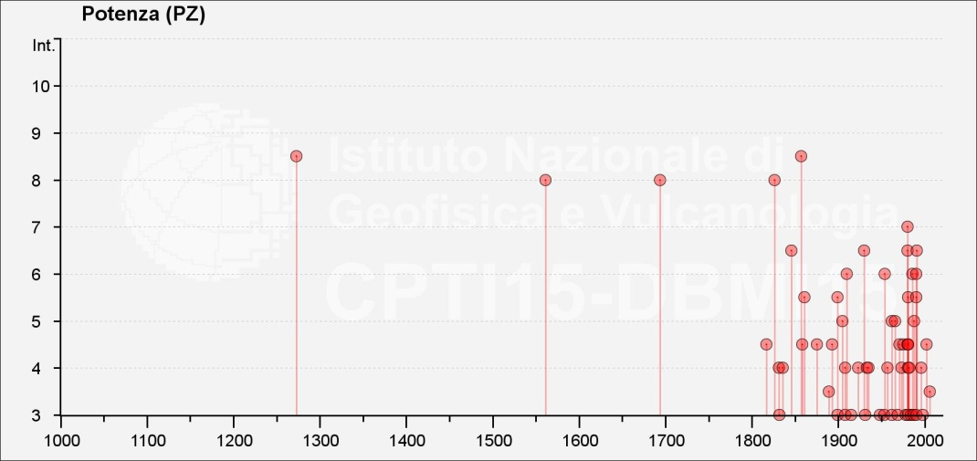
Terremoti e città
la catena dimenticata delle distruzioni e delle ricostruzioni
Emanuela Guidoboni*
* Centro euro-mediterraneo di documentazione
Eventi Estremi e Disastri.
L’Aquila
1349
1461
1703
2009
1315
1791
1915
Bononia University Press
dicembre 2013
Potenza
1273
1857
1561
1694
1826
1980
Fig. 6. Città italiane con oltre 30.000 abitanti che hanno subito effetti sismici a partire dal grado VIII MCS. Sono ben 43 città fra grandi e piccole, alcune delle quali hanno subito più di una volta gravi danni, come nel caso di Catanzaro, ricostruita per ben cinque volte, o L’Aquila, in attesa della sua sesta ricostruzione. In neretto le date dei terremoti che hanno causato distruzioni gravissime, uguali o maggiori al IX MCS.
253

Slide 28
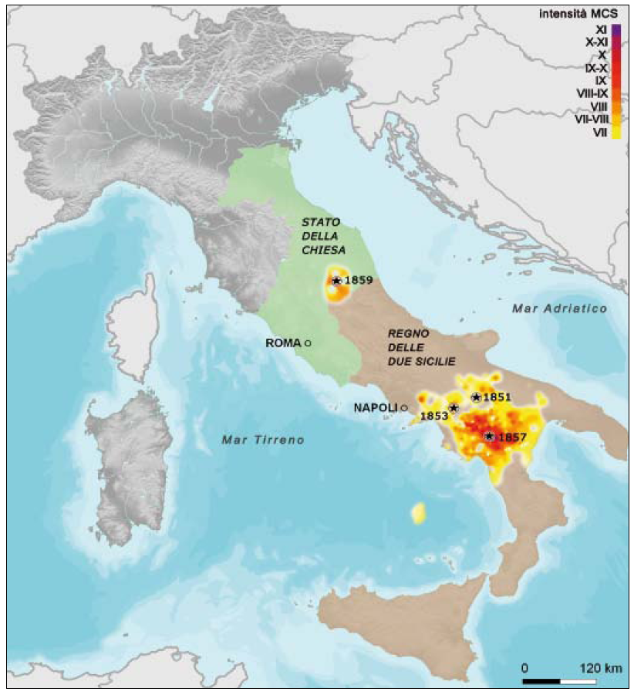

(pag. 24)
(pag. 413)
ISCHIA
E. Guidoboni, G. Valensise Il peso economico e sociale dei disastri sismici in Italia negli ultimi 150 anni 1861-2011, Bologna, BUP, 2011

Slide 29


6.5 – 5.9 – 6.0 ITALIA CENTRALE 2016
La storia a ritroso degli ultimi 100 anni circa
6.3 ABRUZZO-L’AQUILA 2009
5.7 S. GIULIANO DI PUGLIA 2002
5.7-6.0 e 5.6 UMBRIA-MARCHE 1997
http://emidius.mi.ingv.it/CPTI11/
M_{W} > 5.5
5.9 APPENNINO ABRUZZESE 1984
Effetti sismici cumulativi delle distruttive sequenze di terremoti che colpirono l’Appennino tosco-emiliano e romagnolo, parte di quello umbro e il riminese negli anni 1916, 1917, 1918, 1919 e 1920 [+ 2012]
6.9 IRPINIA-BASILICATA 1980
5.9 VALNERINA 1979
6.4-5.8-6.1 e 6.0 FRIULI V.G. 1976
6.3 VALLE DEL BELICE 1968
5.8 e 6.1 IRPINIA 1962
6.0 e 6.1 PIANURA EMILIANA 2012
5.7 CALABRIA CENTRALE 1947
100 anni
5.8 ASCOLANO 1943
6.5 GARFAGNANA 1920
5.95 e 6.1 RIMINESE 1916
6.1 BOSCO CANSIGLIO 1936
5.9 APP. ROMAGNOLO 1918
6.0 MAIELLA 1933
6.3 MUGELLO 1919
5.8 SENIGALLIA 1930
6.6 VULTURE1930
5.9 VALTIBERINA 1917
5.8 CARNIA 1928
7.0 AVEZZANO 1915
7.1 STRETTO DI MESSINA 1908
E. Guidoboni, G. Valensise Il peso economico e sociale dei disastri sismici in Italia negli ultimi 150 anni 1861-2011, Bologna, BUP, 2011 (pag. 415)
7.0 CALABRIA MERIDIONALE1905

Slide 30


Lo scuotimento può variare notevolmente anche a piccole distanze, perché dipende molto dalle condizioni locali del territorio, in particolare dalla forma del paesaggio (valli, montagne, etc.) e dal tipo di terreni, dunque – a parità di vulnerabilità delle costruzioni – anche gli effetti spesso sono assai diversi.
Lo scuotimento si incrementa sulla cima di rilievi e lungo i bordi delle scarpate e dei versanti ripidi [CONDIZIONI TOPOGRAFICHE]

Slide 31


In genere, lo scuotimento degli edifici è minore sui terreni rigidi (roccia) e si incrementa dove i terreni sono soffici, [CATEGORIE DI SOTTOSUOLO]
Gli effetti distruttivi di un terremoto si incrementano se le case sono costruite su rocce poco consolidate in cui le onde sismiche rallentano e aumentano in ampiezza e durata.

Slide 32

Le onde caratterizzate da bassa frequenza/elevata ampiezza possono essere le più
Effetti di sito
distruttive in bacini sedimentari non consolidati
(filmato di 84 secondi)
1. Roccia di base solida
2. Sedimento
3.Sabbie e limi
scarsamente
saturi di
consolidato
acqua
Alta frequenza/bassa ampiezza
Bassa frequenza/elevata ampiezza
Notes:
Le onde caratterizzate da bassa frequenza/ampiezza elevata possono essere le più distruttive in bacini sedimentari non consolidati.
1. Roccia di base solida
2. Sedimento scarsamente consolidato
3. Deposito di sabbie e limi saturi di acqua

Slide 33

(filmato di 42 secondi)
Affinché si verifichi la liquefazione occorrono 3 fattori:
sedimenti granulari sciolti
sedimenti saturi d’acqua
scuotimento intenso

Slide 34



… però … attenzione !!!

Slide 35

P_{b}
P_{l}

Slide 36

P
Pb
Pl
E
I FATTORI DEL RISCHIO SISMICO R
R = P * E * V
V
Approccio consapevole è chiedersi: che cosa RISCHIO? quanto RISCHIO?
IL RISCHIO NON È MAI NULLO!
MA SI PUÒ E SI DEVE RIDURRE!
Io rischio meno se …
Sintesi grafica degli elementi che determinano il Rischio Sismico (G.Valensise, INGV, 2018)

Slide 37




ESPOSIZIONE
VULNERABILITA’
Google maps 2018
Terremoto in Abruzzo 6 aprile 2009 (M_{L} = 5.9; M_{w} = 6.3)
Due località: entrambe valutate con effetti di IX MCS
Google maps 2018
1916
Blog 2012
«Questo post doveva uscire a dicembre 2011, poi ho iniziato a tentennare, ho pensato che forse non è sempre bene dire quello che si pensa e si sa, non è sempre bene fare ricerche. Ora mi sento male per aver tardato e per aver sprecato così tanto tempo. …..»

Slide 38


… il territorio si trasforma ESPOSIZIONE
Esposizione
PORTO CORSINI (Ravenna)
Volo AGEA 2014 Volo GAI 1954

Slide 39



Esposizione
CATTOLICA (Rimini)
Volo RAF 1942-43
Volo AGEA 2014
Decreto Ministeriale 18 novembre 1938 - XVII, Cancellazione di alcuni Comuni dall'elenco nei quali è obbligatoria l'osservanza delle speciali norme sismiche.
Subito dopo il decreto ad hoc (27-7-1938) di cancellazione per Rimini
"... Visto il decreto interministeriale 27 luglio 1938, n. 1193 … col quale il Comune di Rimini è stato cancellato … "Sono cancellati dall'elenco .. i Comuni di Cattolica, Misano in Villa Vittoria, Riccione, S. Clemente, S. Giovanni in Marignano, Mercato Saraceno, Sarsina, Sogliano al Rubicone.. E‘ mantenuta l'iscrizione nell'elenco stesso dei Comuni di: Bagno di Romagna, Civitella di Romagna, Coriano, Galeata, Monte Gridolfo, Morciano di Romagna, Premilcuore, Rocca San Casciano, Saludecio, Santa Sofia e Verghereto."

Slide 40


M 5.0
PARMA 9 nov. 1983
(dic. 1992)
Pagg. 46-47:
«… Fu predisposto il rilevamento di tutti i tipi di lesione e si vide che a ciascuno di essi corrispondeva un ‘difetto’ strutturale ben preciso, che andava ben oltre il mero degrado dei materiali.

Slide 41
A soffrire maggiormente fu il centro storico della città di Parma, ove i danni furono piuttosto diffusi e in alcuni casi abbastanza gravi. Emerse così il tema delle grandi vulnerabilità presenti nel tessuto urbano, anche in relazione a pregressi interventi edilizi non consoni con l’organizzazione strutturale spaziale degli edifici.
INTERVENTI CAUSE DI VULNERABILITA’
Si notò innanzitutto che i maggiori punti di crisi lungo le schiere si erano verificati in corrispondenza di:
1 - aperture di negozi, garages, ecc, realizzate in epoca recente (dagli anni 50 in poi) con dimensioni molto maggiori di quelle normalmente presenti ed originarie; | 2 - aumento del numero delle aperture con alterazione del rapporto vuoti-pieni delle parti; | 3 - eliminazione dei setti di muratura portante posti trasversalmente rispetto ai muri perimetrali più lunghi, dando origine a locali con dimensioni superiori a 7 m; | 4 - sostituzione di solai e coperture lignee con travetti di cemento e strutture cementizie in genere, con aumento (in certi casi con raddoppio) del peso gravante sulle murature o sulle fondazioni e conseguente incremento della spinta orizzontale indotta dalle forze sismiche.

Slide 42


Slide 43

Pianura bolognese
«Zona 3» (dal 2005)
Aggregato strutturale in muratura
Intervento di ristrutturazione (anni ‘90) su una parte con creazione di aperture a piano terra

Slide 44
Pianura bolognese
«Zona 3» (dal 2005)
Aggregato strutturale in muratura
Probabile configurazione di «maschi murari» prima dell’intervento di ristrutturazione

Slide 45
Pianura bolognese
«Zona 3» (dal 2005)
Aggregato strutturale in muratura
Relitti residuati di «maschi murari» dopo l’intervento di ristrutturazione

Slide 46


Slide 47


Slide 48


Slide 49


Slide 50


Slide 51


Slide 52


Slide 53


Slide 54



Slide 55


Slide 56


Slide 57


Slide 58




L’AQUILA – Uno degli esempi di collasso pilastri al piano terra
Costruzioni in c.a.
DOPO
(dopo il 29.5.2012)
Gli edifici alti con il piano terra debole («piano soffice») sono vulnerabili particolarmente

Slide 59


L’Aquila (Pettino): edificio con “piano soffice”. Il manufatto pur conservando una discreta integrità strutturale ai piani superiori, ha subito il collasso dei pilastri al piano terra.
Particolare di uno dei pilastri collassati

Slide 60


Slide 61


Costruzioni in C.A.: TAMPONAMENTI
Il contributo (positivo o negativo) dei tamponamenti. Il loro danneggiamento è aspetto di primaria importanza .. …in funzione di:
L’Aquila 2009
loro distribuzione, più o meno regolare, in pianta o in altezza;
loro contributo, finché non si rompono, alla resistenza della struttura (tanto più se non progettata alle azioni sismiche);
in alcuni casi, tamponamenti molto robusti hanno danneggiato il nodo travi/pilastro, soprattutto nei casi di pilastri di scarsa resistenza.

Slide 62
STRATEGIA PREVENZIONE SISMICA
«Fare avanzare la prevenzione sismica come nuova strategia, finora sempre sostanzialmente disattesa, nell’uso del territorio, prendendo finalmente atto che il problema centrale era e resta quello delle costruzioni esistenti, nate senza considerare la possibilità di terremoti o addirittura indebolite nel corso degli anni da mancanza di manutenzione e da interventi inopportuni. Per queste bisognerà trovare meccanismi che, nel corso degli anni (non pochi data l'entità del patrimonio a rischio), incentivino il privato ad intervenire e guidino il pubblico a indirizzare le risorse via via disponibili anche alla limitazione del rischio sismico secondo riconosciute e condivise priorità.»

Slide 63


MESSA IN SICUREZZA DEL COSTRUITO ESISTENTE
«Si ricordi quanto è stato speso per l'abbattimento delle barriere architettoniche, per la messa a norma degli impianti elettrici, per il risparmio energetico, per la sicurezza al fuoco con interventi spesso separati tra loro e talvolta controproducenti dal punto di vista sismico: sarebbe bene in futuro progettare interventi che considerino tutti gli aspetti legati alla sicurezza, eventualmente realizzandoli poi per stralci se le risorse non sono sufficienti.»
Prof. Vincenzo Petrini, Presidente CTS Regione Emilia-Romagna – fine maggio 2012
..e lavoro..

Slide 64



LE PAROLE DEL VESCOVO DI RIETI MONS. DOMENICO POMPILI
30 Agosto 2016
Vescovo di Rieti:
"Non uccide il sisma ma opere dell'uomo"
4 novembre 2016 Radio Maria:
"Il terremoto è colpa delle unioni civili"

Slide 65




TERREMOTO:
EVENTO NATURALE
ED EVENTO SOCIALE
UN ESEMPIO:
I terremoti del 1831 (9.11) ➗ 1832 (3.13)
in pianura padana emiliana
14 marzo 1832
L’interpretazione del potere costituito
I rivoluzionari risorgimentali ritenuti «responsabili» morali del terremoto: titolo di paragrafo a p. 352 di E.Guidoboni e C.Ciuccarelli, viaggio nelle aree sismiche liguria, basso piemonte, toscana, emilia romagna – coste e appennino dal I secolo a.C. al 2000,
DPC-2007, seconda edizione ampliata (prima edizione 2001)
15 marzo 1832
Scansione di documenti presso Archivio di Stato di Modena (pdf, 3,83 MB)

Slide 66




Dipinto, custodito nel Museo Civico di Mirandola
“Madonna con Bambino in gloria con San Felice Cappuccino e San Francesco Solano”, sullo sfondo si intravedono edifici vacillanti.
Pala d’altare, donata dalla famiglia Forni alla chiesa di San Francesco come ex voto, dopo il terremoto del 15 dicembre 1571
”In giorno di martedì verso le ore 24 ½ (sic) successe una grande scossa di terremoto che spaventò tutto il popolo di Carpi”.
La B.V. delle Grazie
preserva FAENZA dai danni del terremoto
Ignoto autore sec. XVIII, 1781 Olio su rame
Faenza, Archivio della Confraternita
E a Forlì ? …
la Madonna del Fuoco
E a CERVIA ? .… San Rogato
E a SCARPERIA ?
Madonna del Terremoto:
dipinto ex voto (di F. Raibolini, detto il Francia) dopo i terremoti nel bolognese del 1504-1505, conservato in Sala d’Ercole di Palazzo d’Accursio.
Cartiglio alla base:
MENTRE IL TERREMOTO ROVINAVA TUTTO, IL SIGNORE E I CONSOLI POSERO L’IMMAGINE DELLA VERGINE MADRE DI DIO PER LA CITTA’ PRESERVATA

Slide 67

IL SANTO PROTETTORE CONTRO I TERREMOTI
Sant’Emidio, patrono di Ascoli, Marche….e Rimini.
Nel gennaio-febbraio 1703 l’Italia Centrale fu colpita da fortissimi terremoti che causarono la quasi totale distruzione di molte località umbre, laziali e abruzzesi (tra cui Norcia, Amatrice e L’Aquila). Le Marche, e Ascoli in particolare, subirono invece solo danni lievi: ciò fu interpretato dalla comunità ascolana come segno di una particolare intercessione del suo patrono. Anche a Rimini, circa un mese dopo il terremoto del 25 dicembre 1786, venne deciso pubblicamente come santo protettore Sant’Emidio, vescovo di Ascoli, considerato particolarmente efficace per proteggere dal terremoto.

Slide 68

Consultazione per località (DBMI15)
NORCIA

Slide 69


Consultazione per terremoto (CPTI15)

Slide 70


«Nota di sismicità storica (p. 3 del Rapporto sugli effetti macrosismici del terremoto del 24 agosto 2016 … )
L'area colpita dalla sequenza in atto , oltre ad essere stata gravemente danneggiata dai grandi terremoti nursini ed aquilani del Gennaio‐Febbraio 1703, è stata precedentemente zona sorgente di un forte terremoto avvenuto nell'Ottobre del 1639, parametrizzato in CPTI15 con una Mw 6.2 ……..»
101
400
800

Slide 71

Arch./ing. Luigi POLETTI
(Modena 1792 – Milano 1869)

Slide 72





Considerazione conclusiva

Slide 73



Faenza, 12-8-1781

Slide 74



FONDAZIONI
SPESSORI DEI MURI
CONTRAFFORTI
COLLEGAMENTI

Slide 75


LE VOLTE: dove? come?
APERTURE: distanze e allineamenti

Slide 76




TETTI …e ….
e …. SOLAI:
lunghezze di appoggio e collegamenti
MURI: tessitura

Slide 77



«Terremoti e città, E.Guidoboni,
in L’Italia dei Disastri, 2014»
«Libro di diversi terremoti,
ed. 2006, E.Guidoboni»
Difendersi dai terremoti:
«un dovere dell’intelletto umano»
Pirro Ligorio, 1571
«Libro, o Trattato de’ diversi terremoti»
Pianta e facciata di una casa antisismica

Slide 78


Due immagini a confronto sull'evoluzione idrografica del Po in diverse epoche storiche
1730
Età romana
Risulta evidente la tendenza nel tempo del fiume a spostarsi più a nord
estratte da: «L’evoluzione idrografica e ambientale della pianura ferrarese negli ultimi 3.000 anni», Marco Bondesan, su Storia di Ferrara, Corbo 2001

Slide 79

Rovine sismiche ereditate
e normative antisismiche «smarrite»: 1851-1859
Nei dieci anni precedenti la sua unificazione l’Italia è colpita da quattro disastri sismici. Il regno di Napoli è travolto da distruzioni e rovine nel 1851, 1853 e soprattutto nel 1857; lo stato della Chiesa nel 1859. Il nuovo governo del regno unito sottovaluta l’importanza economica e sociale di quegli impatti. Una scia di povertà, malcontento e depressione economica segnerà quelle aree per molti decenni. Le ricostruzioni mancate sono un’occasione perduta del nuovo governo, che azzera regole e norme antisismiche varate dai Borboni e da Pio IX e abbandona pratiche amministrative appena avviate per il controllo della qualità dell’edilizia.
E. Guidoboni, G. Valensise Il peso economico e sociale dei disastri sismici in Italia negli ultimi 150 anni 1861-2011, Bologna, BUP, 2011 (pagg. 15 e 24)

Slide 80



La proposta P.F.G. – C.N.R. 1981
con validità estesa fino al 1981÷1984
CLASSIFICAZIONE 1981-1984
perché ?
Arquata del T. 1983
L’Aquila 1915
Accumoli 1927
Amatrice 1915
Norcia 1962

Slide 81



CATALOGHI DEI TERREMOTI
http://storing.ingv.it/cfti/cfti5/
CFTI5Med
E. Guidoboni, G. Ferrari, D. Mariotti, A. Comastri, G. Tarabusi, G. Sgattoni, G. Valensise (2018) - CFTI5Med, Catalogo dei Forti Terremoti in Italia (461 a.C.-1997) e nell’area Mediterranea (760 a.C.-1500).
Istituto Nazionale di Geofisica e Vulcanologia (INGV). doi: https://doi.org/10.6092/ingv.it-cfti5
https://emidius.mi.ingv.it/CPTI15-DBMI15/
CPTI15 - DBMI15
Rovida A., Locati M., Camassi R., Lolli B., Gasperini P. (eds), 2016. CPTI15, the 2015 version of the Parametric Catalogue of Italian Earthquakes. Istituto Nazionale di Geofisica e Vulcanologia. doi:http://doi.org/10.6092/INGV.IT-CPTI15
http://emidius.mi.ingv.it/DBMI11/
DBMI11
Database contenenti informazioni su eventi sismici accaduti in Italia
CFTI5Med
Scale cromatiche relative alle intensità macrosismiche
CPTI15 - DBMI15

Slide 82

http://storing.ingv.it/cfti/cfti5/
1456 12 05

Slide 83
1456 12 05
1930 07 23
1851 08 14
1980 11 23
1694 09 08
1857 12 16

Slide 84



Chiesa di S. Rocco
RIEDIFICATO L’ANNO DOPO IL TERREMOTO DEL XIV AGOSTO MDCCCLI
…l’Incompiuta di Venosa
Dislocazioni fra parti di colonne («1456»?)

Slide 85



Confronto fra i terremoti del 1851 e del 1930 dal CFTI5
Arcangelo Scacchi
(1810 -1893)
Della regione vulcanica del monte Vulture e del tremuoto ivi avvenuto nel dì 14 agosto 1851.
Napoli 1852
Luigi Palmieri
(1807 -1896)
Notes:
85

Slide 86
BASILICATA
|
Terremoto del 14 agosto 1851
Luigi Palmieri e Arcangelo Scacchi, rapporto sul terremoto del 14 agosto 1851. Veduta generale della città di Melfi dopo il terremoto.

Slide 87
Palmieri Luigi e Scacchi Arcangelo,
Della regione vulcanica del monte Vulture e del tremuoto ivi avvenuto nel dì 14 agosto 1851. Napoli 1852
http://www.cftilab.it/file_repository/pdf_T/001034-900077_T.pdf
RAPPORTO PRESENTATO ALLA REALE ACCADEMIA DE SCIENZE
Nella tornata del dì 7 novembre 1851
(estratto)
“… Osiamo dunque sperare di non aver giudicato con molta leggerezza se portiamo avviso che il Vulture, considerato come vulcano, sia stato del tutto straniero al tremuoto desolatore delle città circostanti. …
… Ma se Melfi è da reputare come centro fisico diremmo delle commozioni del suolo, non rappresenta egualmente il centro geometrico della regione colpita, sulla quale ci ha alcune importanti osservazioni a fare. Prima di tutto pare che il tremuoto siasi fatto sentire con più vigoria sulle formazioni vulcaniche, per cui Ginestra e Ripacandida han sofferto danni incomparabilmente minori di Barile e Rionero, e pure quest’ultima è in linea retta più lontana da Melfi che Ginestra. In secondo luogo l’impeto del tremuoto scema rapidamente nel prendere il calcareo appennino montuoso e si distende di più tanto sopra que’colli di rocce subappennine e di macigno sopra i quali stanno Venosa e Lavello da una parte, Monteverde e Carbonara dall’altra, quanto sulle pianure di Puglia. Come vi accostate verso la vetta degli Appennini a cercare i villaggi o grosse borgate che si trovano sopra masse calcaree compatte, vi accorgete tosto dal guardare gli edifizi, come in que’ monti risedesse quasi una virtù d’infievolire il tremuoto o di combatterne la possa. E per fermo Ruvo e S. Fele distano da Melfi in linea retta quando Ascoli ed anche meno, ed intanto questo paese deplora gravi danni e quelli non serbano vestigio del tremuoto fuorché nella memoria de’ loro abitatori. E pure a vedere S. Fele addossato ad una rupe cotanto erta ti è forza giudicare precipitarsi ne’ sottoposti burroni alla più piccola agitazione di quella rupe. Così trovi Calitri, Bisaccia, Maschito, Fiorenza, Avigliano e Muro nella scoscesa di un dirupo, rimasti immuni o quasi immuni a petto di Ascoli, Candela e Canosa gravemente danneggiati. Ma senza moltiplicare gli esempi di comparazione di questo genere porremo il lettore in grado di farlo da se, indicandogli il modo come possono essere graduati i paesi per rispetto alla intensità del tremuoto, affinché con questi dati possa paragonare le distanze da Melfi, volgendo uno sguardo sulla carta che rappresenta la regione in cui il tremuoto si sentì con più forza.
1.o Melfi.
2.o Barile e Rapolla.
3.o Rionero.
4.o Atella, Ginestra, Ripacandida, Venosa, Monteverde.
5.o Lavello, Ascoli, Canosa, Candela e Carbonara.
6.o Paesi difficili a graduare come Trani, Barletta, Cerignola, Lacedogna, Bisaccia.
7.o Tutti i rimanenti paesi notati sulla carta contano appena qualche lesione …”

Slide 88
Palmieri L. e Scacchi A.,
Della regione vulcanica del monte Vulture e del tremuoto ivi avvenuto nel dì 14 agosto 1851. Napoli 1852
http://www.cftilab.it/file_repository/pdf_T/001034-900077_T.pdf (estratto)
“Ritornando ora sulle ruine di Melfi diciamo come non essendo rimasto salvo alcun edifizio neppure de più solidi e robusti, non si può dire che il tremuoto avesse meglio operato né luoghi eminenti o né luoghi bassi; solo ci pare che le case in pendio siano cadute in preferenza a parità di condizioni. Ed in generale poi abbiam notato la stessa cosa in tutti gli altri paesi più bersagliati. Le case in piano, a larga base quadrata o rettangolare ma non molto più lunga che larga, di altezza piuttosto moderate, specialmente se eran coperte a travi e munite di catene di ferro, han per lo meno permesso a’ loro abitanti di uscire, e quantunque pericolanti sono per lo più rimaste in piedi.
La casa de’ signori Calvino di Venosa parrebbe presentare una eccezione a questa regola, essendo la sola delle private abitazioni che abbia in quel paese sepolto alcuno sotto le ruine, ad onta della sua larga base quasi quadrata ed in piano, ed essendo di fresco edificata; ma studiandone attentamente i guasti si vedono derivati da vizi di costruzione, imperocché la congegnazione del tetto non avea catene, nell’atto che le stanze eran tutte coperte a volta a vela di piccolissimo sesto e sottilissime nella cima: gli angoli intanto eran fatti a pietre d’intaglio, ma con meschini addentellati col resto della fabbrica, per cui all’azione del tremuoto il muro di prospetto sotto la spinta delle volte ha potuto staccarsi facilmente per uscire un poco dalla verticale, ed allora alcuni pezzi della congegnazione del tetto son caduti sulla volta del piano superiore, e questa che avea perduto il suo equilibrio per lo spostamento di uno de’ piedi dritti è caduta sopra quella che le stava di sotto col sepellirvi entro coloro che vi si trovavano.
Cogliamo poi questa occasione per dire che gli abitanti delle regioni vulturine profittando di quelle lave sufficientemente porose ed atte a far buona e tenace lega col cemento, fabbricano le mura senza tagliar le pietre, ma aggiustano qué frammenti di lava come vengono, e siccome il cemento che usano non è molto buono, sia per le puzzolane che non scelgono, sia per la calce in iscarsa proporzione che vi congiungono, il certo è che quel cemento con gli anni non s’impetrisce e s’indura come fanno i cementi migliori, ma si scioglie e si converte in polvere, per cui le mura non offrono grandi guarentigie contro le commozioni del suolo. Tutte le stanze si coprono a volte composte de’ medesimi frammenti di lava, e però facili a ruinare ad ogni vibrazione delle mura. In Melfi poi si nota anche poca perizia nel connettere cotesti frammenti, per cui abbiam veduto un muro che reggeva in piedi con la metà che guardava l’interno della casa, e l’altra metà era caduta, il che chiaramente dimostra come questo fosse formato di due parti semplicemente addossate e non connesse (Contro l’ira del tremuoto non ci ha solidità che basti, ma è vero altresì che le buone fabbriche non sono le prime a cadere; e possono per lo meno permettere agli abitanti di porsi in salvo. Il palazzo episcopale infatti è rimasto gravemente lesionato, ma quasi per intero è ancora in piedi, ed appena conta qualche stanza sfondata: l’atrio quadrato con pilastri ed arcate fatte in piena regola d’arte, le pietre tagliate, il cemento migliore, permettono al viaggiatore di contemplare tuttavia questo sontuoso edifizio e di ascendere ad ammirare la sala in cui fu tenuto il Concilio.”

Slide 89

Confronto fra i terremoti del 1694 e del 1980 dal CFTI5
Relazione sulla difesa dai terremoti trasmessa dal consiglio nazionale delle ricerche - progetto finalizzato geodinamica in occasione delle considerazioni sulla lezione traibile dal sisma del 23 novembre 1980, prospettate - alla presenza del Capo dello Stato On. Sandro Pertini - dai proff. F. Barberi e G. Grandori ai membri delle competenti Commissioni del Senato, riuniti nella sala Zuccari di Palazzo Giustiniani, il 10 dicembre 1980
Difendersi dai terremoti: la lezione dell'Irpinia (in memoria del Prof. Giuseppe Grandori)
Notes:
89

Slide 90

IRPINIA - BASILICATA
|
Terremoto dell’8 settembre 1694
Notes:
90

Slide 91

BASILICATA
|
Terremoto del 16 dicembre 1857
180 villaggi distrutti o gravemente danneggiati
6.000 case distrutte o gravemente danneggiate
11.000 - 19.000 morti
Maurizio Leggeri,
I TERREMOTI DELLA BASILICATA
Edizioni Ermes – 1997
con ampia appendice dal titolo IL VIAGGIO LUCANO DI ROBERT MALLET … «effettuato a dorso di mulo dopo il tremendo sisma del 1857 in Val d’Agri …»
Notes:
91

Slide 92

DBMI15 - Consultazione per località Storie sismiche al sito
MELFI
https://emidius.mi.ingv.it/CPTI15-DBMI15/query_place/
POTENZA

